Slide 1
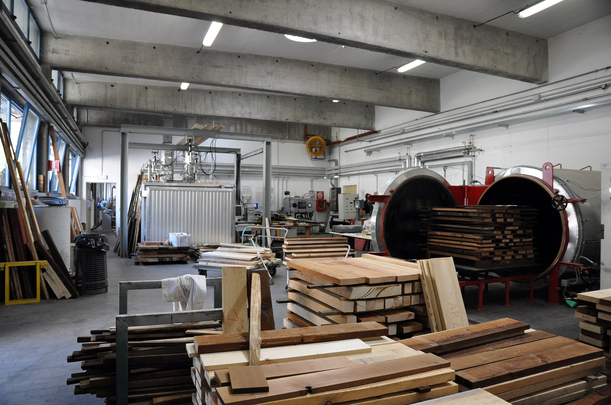
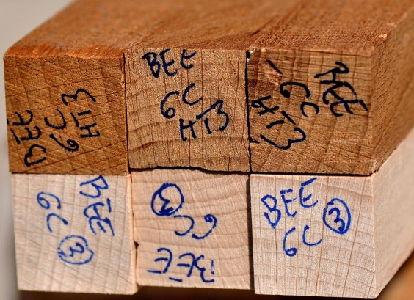
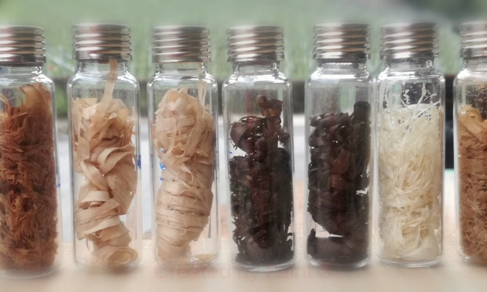
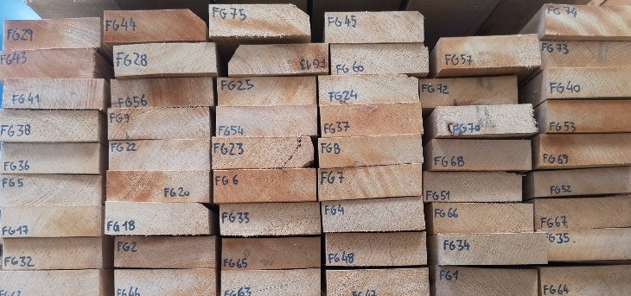
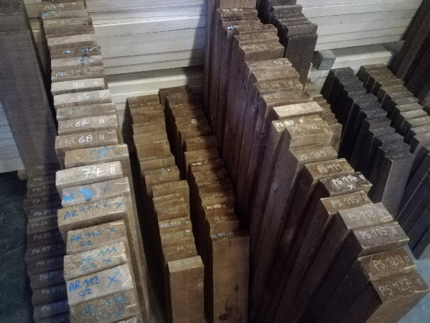

CNR IBE San Michele all’Adige
Laboratorio di Essiccazione e
Trattamenti Igrotermici del Legno - LABESS
Attività di ricerca e cooperazione applicate ai processi di trasformazione igrotermica sostenibile per il legno e i prodotti bio-based

Slide 2
CNR IBE San Michele all’Adige - LABESS
Projects/Future works
BIOBUILD “Innovative biobased building materials with thermal energy storage function” - Call: HORIZON-CL&-2023.CIRCBIO-01-8.
CLIMUP “Dew Point Climate Generator: activities to increase its technological maturity” Bando AMICO II; Bando per il cofinanziamento di Progetti Proof of Concept (PoC) sostenuto sulla misura PoC - PNRR del Ministero delle Imprese e del Made in Italy.
MoES “Sustainable treatment processes and techniques for improving wood properties. Bilateral tests in field”. Accordo di cooperazione scientifica CNR/Ministry of Education and Sport of the Republic of Albania.
Forets 2: A hybrid solar/biomass active indirect kiln dryer for timber in the Democratic Republic of Congo www2.cifor.org/forets/
Collaborazioni per attività di ricerca nell’ambito dello studio e controllo delle emissioni di sostanze organiche in contesti di rilevanza industriale con particolare riferimento alle emissioni del legno e all’indoor air quality.

Slide 3
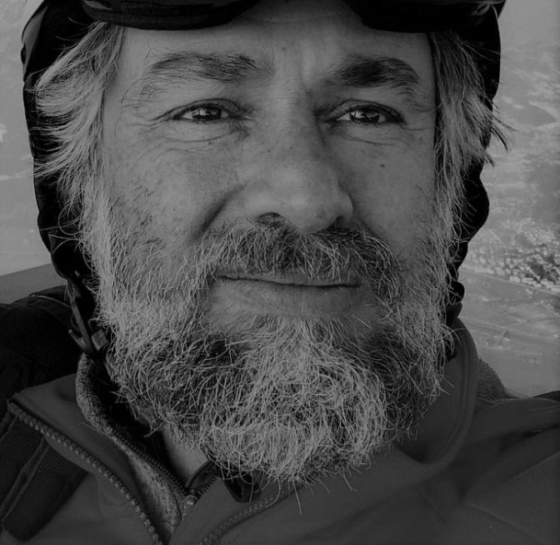
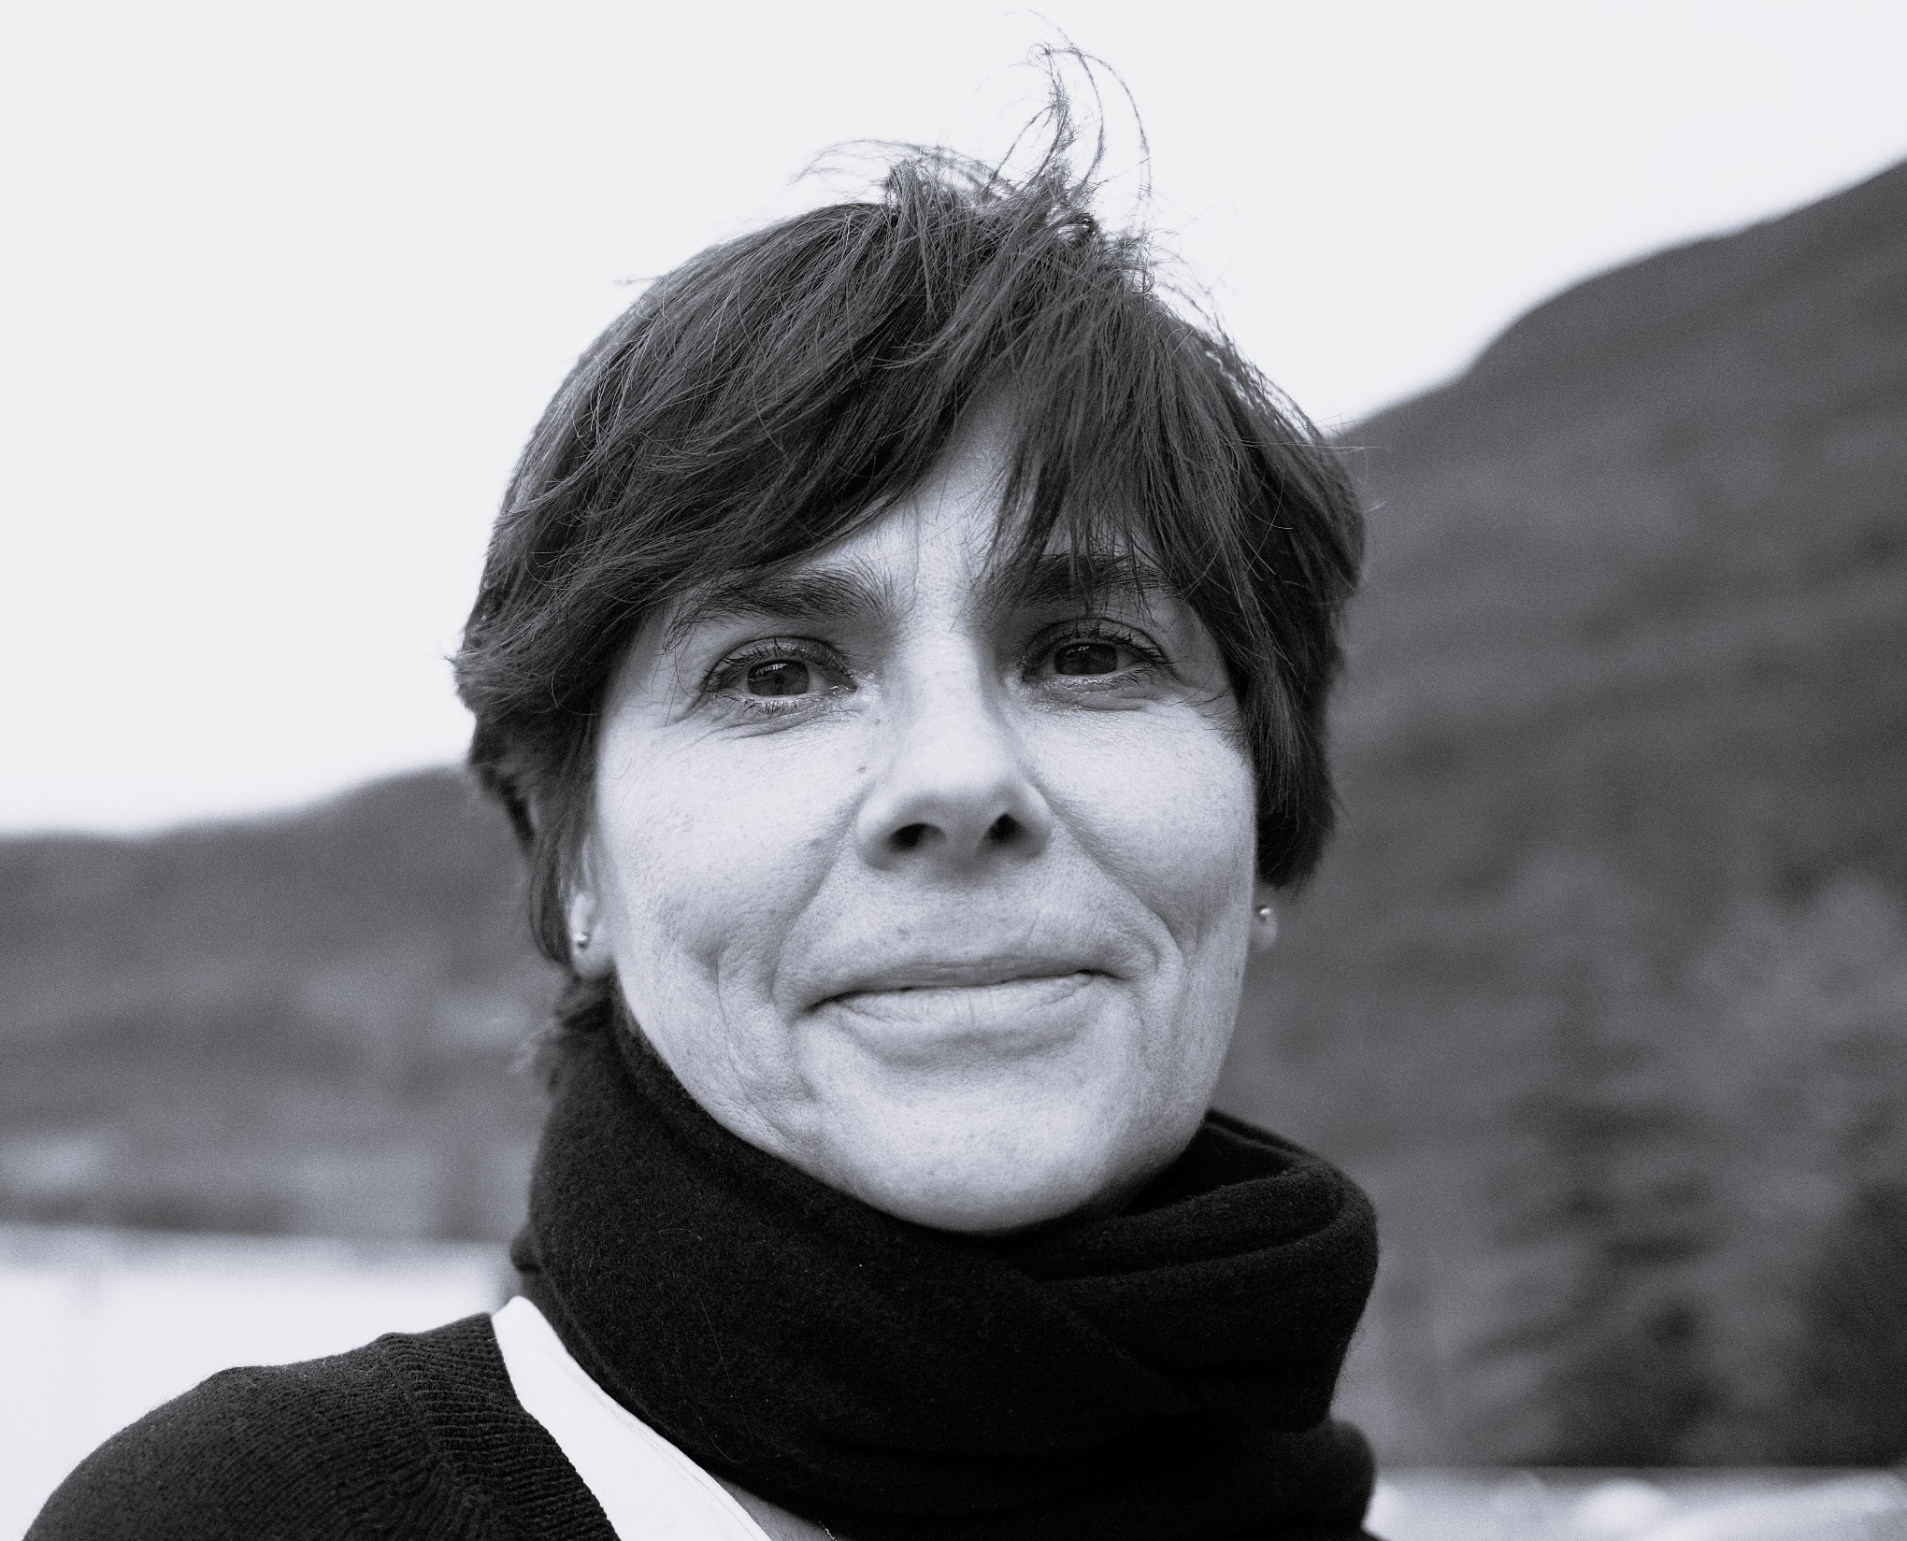
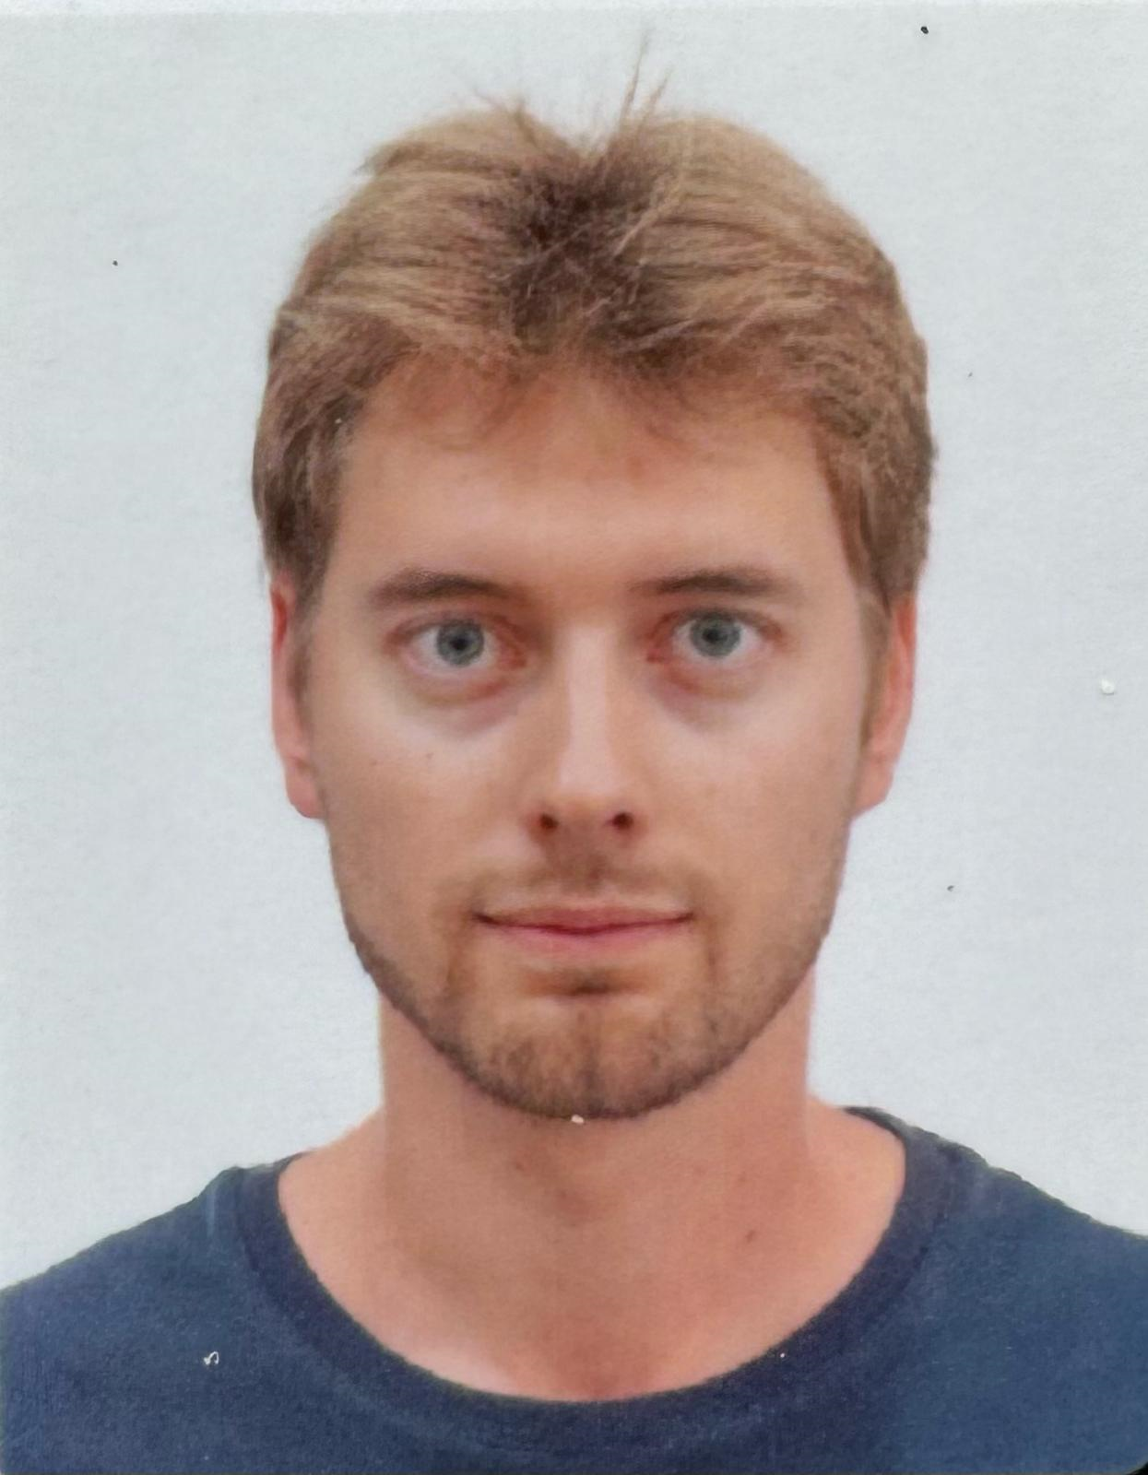
CNR IBE San Michele all’Adige - LABESS
ottaviano.allegretti@cnr.it researcher
ignazia.cuccui@cnr.it researcher
mattia.segata@cnr.it researcher fellow

